Slide 1










Пособия для чтения и подготовки к экзаменам

Slide 2
Эффективные и неэффективные подходы к обучению говорению
Марианна Юрьевна Кауфман
автор курса «Happy English.ru»
Master of Arts in Sociolinguistics

Slide 3
Единицей деятельности говорения является речевое действие, входящее
в структуру говорения.
Если продуктом деятельности говорения является целое высказывание (текст),
то речевыми действиями, создающими этот продукт, являются фразы как относительно законченные коммуникативные смысловые образования.

Slide 4
В плане содержания говорение можно разбить на следующие иерархические единицы
логико-синтаксические структуры
лексические «функции» (или семантические связи слов)
грамматические структуры (или модели)
лексические единицы – значимые слова.

Slide 5
При овладении родным языком ребенок интуитивно овладевает всеми четырьмя уровнями единиц в процессе общения.
Л. С. Выготский: «Ребенок идет «снизу вверх» — от речевых реализаций и отдельных слов к грамматическим структурам (моделям), к операциональному выявлению лексических функций и к уяснению (интуитивному) основных логико-синтаксических структур.» Школьное обучение помогает ему осознать то, чем он уже владеет.
Овладевая иностранным языком, человек, как отметил
Л. С. Выготский, идет «сверху вниз». Этот путь — путь осознания иерархии самих единиц.
Таким образом становится очевидно, что овладение единицей деятельности говорения — речевым поступком — предполагает отработку многих единиц логического, семантического, грамматического и фонационного уровней.

Slide 6
ВОЗМОЖНЫЕ ПРОБЛЕМЫ
Стимулировать у учащегося возникновение мысли – предмета высказывания.
Создать мотивирующую обстановку.
Обеспечить учащихся инструментами для организации и соподчинения всех единиц говорения для обучения выражению мысли, реализующей речевой поступок на иностранном языке.

Slide 7
Правда ли что,
деятельностный подход
к говорению учитывает
все возможные трудности
и является наиболее эффективным?

Slide 8
ГИПОТЕЗА УСВОЕНИЯ И ИЗУЧЕНИЯ
Существуют два процесса : усвоение и изучение.
УСВОЕНИЕ — информация воспринимается на уровне подсознания.
То есть усвоение схоже с тем, как изучает родной язык ребенок —
он усваивает его в прямом смысле слова, а не учит намеренно.
Вы занимаетесь усвоением, когда читаете, слушаете музыку, смотрите фильмы на английском языке. Для усвоения иностранного языка необходимо погрузиться в языковую среду.
ИЗУЧЕНИЕ — процесс сознательного получения знаний, когда вы совершаете усилия для того, чтобы воспринять и понять какую-то информацию. Вы занимаетесь изучением, когда учите грамматику, выполняете упражнения, учите слова и т. д.

Slide 9
ГИПОТЕЗА ЕСТЕСТВЕННОГО ПОРЯДКА
Любой человек учит любой язык в определенном естественном порядке. Например, при изучении английского языка любой человек сначала усвоит общие вопросы (на которые можно дать ответ да/нет)
и только потом — специальные вопросы.
Если даже изменить порядок изучения этих тем, все равно человек сначала поймет, как «работают» общие вопросы, а затем разберется со специальными.

Slide 10
ГИПОТЕЗА КОНТРОЛЕРА (РЕДАКТОРА)
Эта гипотеза рассказывает о взаимодействии усвоения и изучения. Мы начинаем говорить и писать на изучаемом языке благодаря именно усвоению.
Для чего нужно изучение? Изучение инициирует появление «внутреннего редактора», который контролирует грамотность нашей речи. То есть благодаря изучению грамматических правил и выполнению упражнений мы учимся не просто изъясняться по-английски, а грамотно формулировать предложения.

Slide 11
ГИПОТЕЗА ЭМОЦИОНАЛЬНОГО ФИЛЬТРА
Эмоциональный фильтр — это своеобразный экран, который препятствует усвоению и изучению языка.
При этом в большей степени этот экран вредит именно естественному усвоению. Эмоциональный фильтр появляется у человека, испытывающего негативные эмоции: страх, злость, раздражение, грусть и т. п. Согласно гипотезе, экран не позволяет знаниям достигнуть той части мозга, которая отвечает за естественное усвоение материала. Появлению эмоционального фильтра способствует стресс, отсутствие мотивации, неуверенность в себе и т. д.

Slide 12
Как называет свой подход Стивен Крашен?
Какие доказательства его эффективности он приводит?
Какие доказательства неэффективности остальных подходов он приводит?
Что является основным способом обучения согласно Крашену?
Какими видами обучения можно пренебречь?
Согласны ли вы с Крашеном? В чем согласны? В чем не согласны?
Приведите свои аргументы.

Slide 13
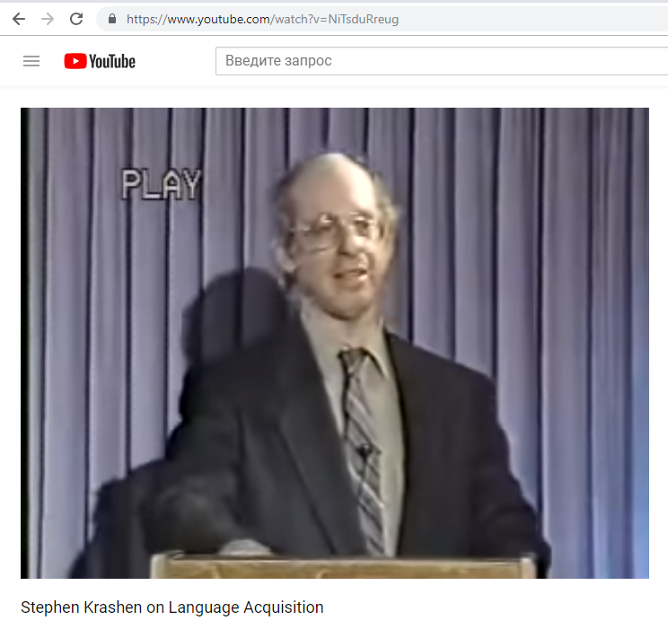
https://www.youtube.com/watch?v=NiTsduRreug

Slide 14
Traditionally, in language teaching we recognize this fact in the distinction between active and passive language knowledge, particularly in relation to vocabulary learning, where it is normally assumed that learners will acquire more words than they need for active usage.
In second-language learning, new items first become part of learners’ receptive competence before becoming part of their productive competence.

Slide 15
MODERN CRITICS OF COMPREHENSIBLE INPUT THEORY
Recent theories of second-language acquisition, however, find little proof that productive skills will arise naturally from comprehension skills.
While learners’ receptive competence continues to develop, their productive competence remains relatively static.
Language items that learners recognize and understand in the input they hear do not pass into their productive competence.
Two other factors are necessary if we want to reduce the gap between receptive and productive competence: noticing (Richard Schmidt), and focused output (Swain and Lapkin).

Slide 16
THE NOTICING HYPOTHESIS
Richard Schmidt has drawn attention to the role of consciousness in language learning, and in particular, to the role of noticing in learning. Schmidt proposed that for learners to acquire new forms from input, it is necessary for them to notice such forms in the input.
We won’t learn anything from input we hear and understand unless we notice something about the input. Schmidt (1990) clarifies this point in distinguishing between input (what learners hear or read) and intake (that part of the input that learners notice). Only intake can serve as the basis for language development. Schmidt lists the following features as likely to contribute to the extent to
What helps learners to notice features of input:
Frequency of encounter with items
Perceptual saliency of items
Instructional strategies that can focus learners’ attention
Individual processing ability (which is related to learners’ aptitude for language learning)
Learner’s previous experinece

Slide 17
THE OUTPUT HYPOTHESIS
Successful language acquisition requires not only comprehensible input, but also comprehensible output (Swain)
Carefully structured and managed output is essential if learners are to acquire new language. Managed output here refers to tasks and activities that require the use of certain target-language forms that “stretch” learners’ language knowledge and that consequently require a “restructuring” of that knowledge
Practice in using target language forms is necessary for learners to acquire new target language.
Swain and Lapkin

Slide 18
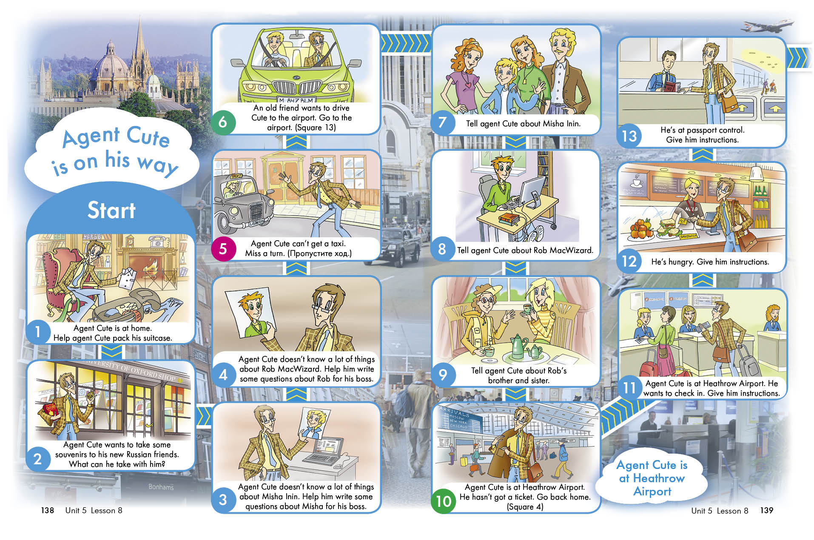



Slide 19
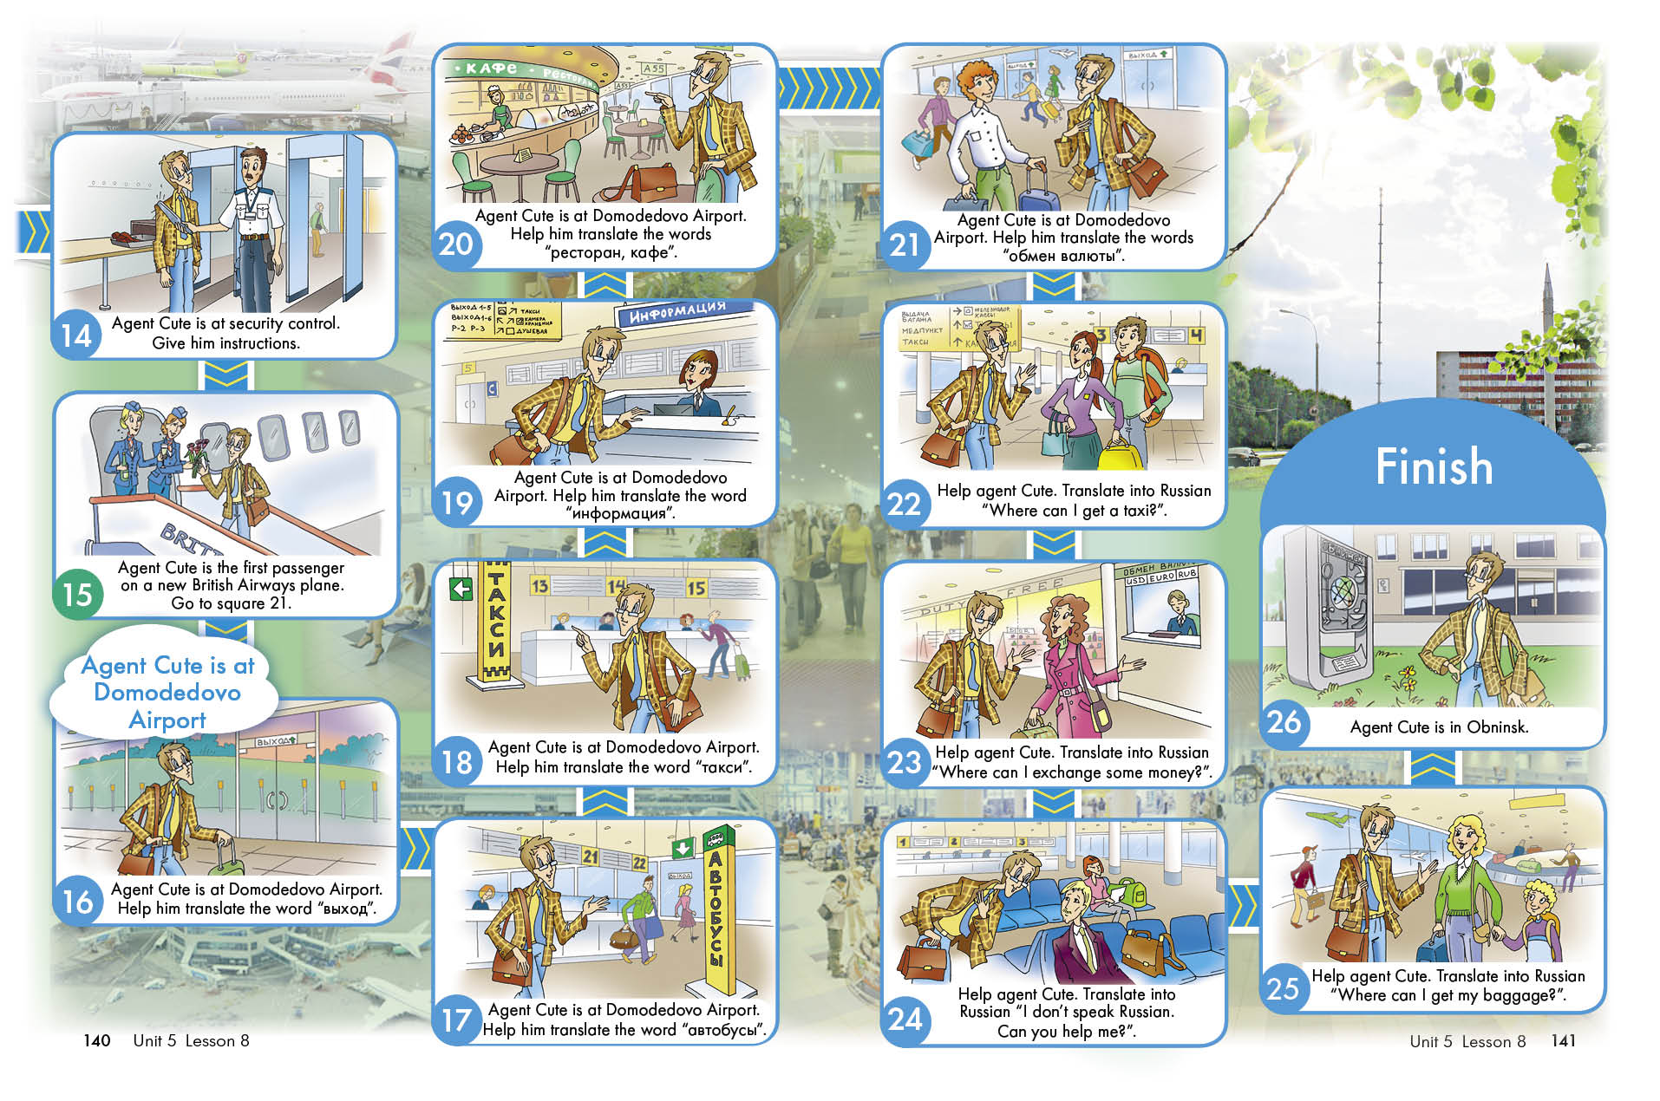

Slide 20
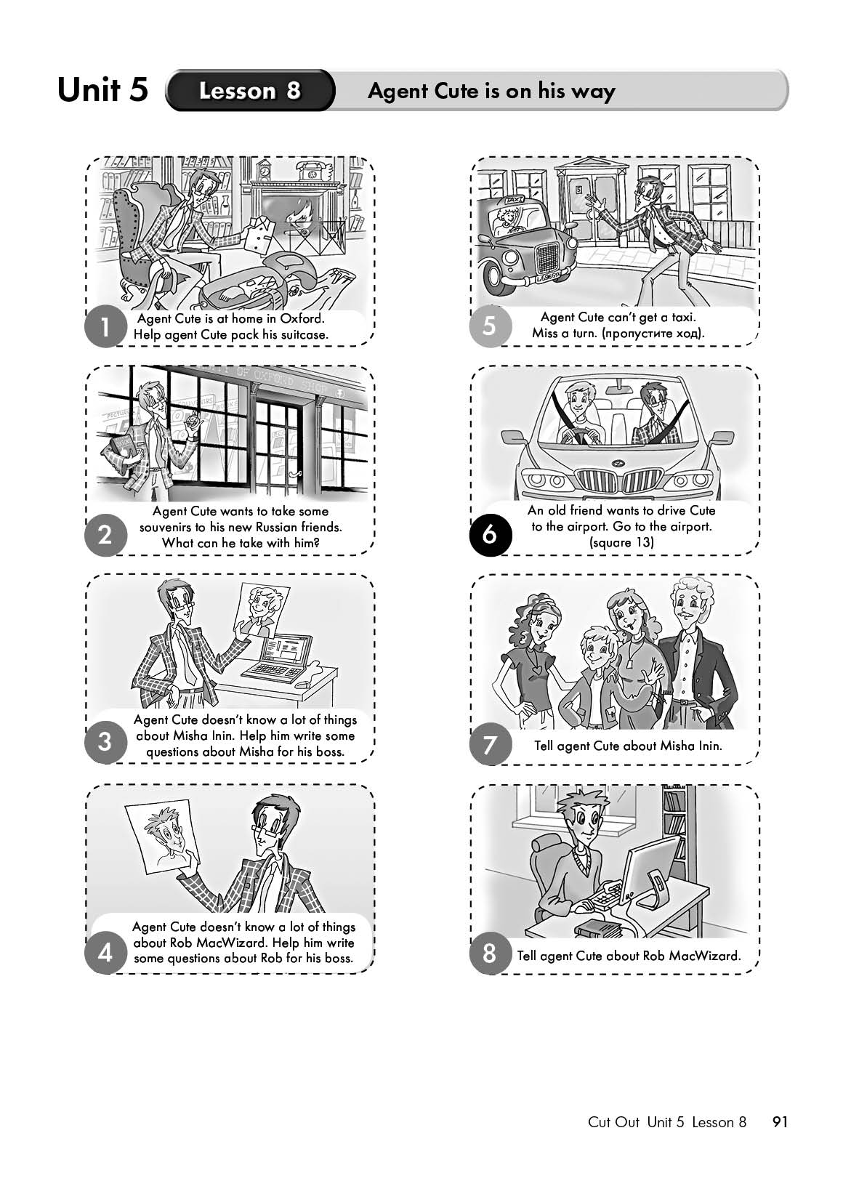
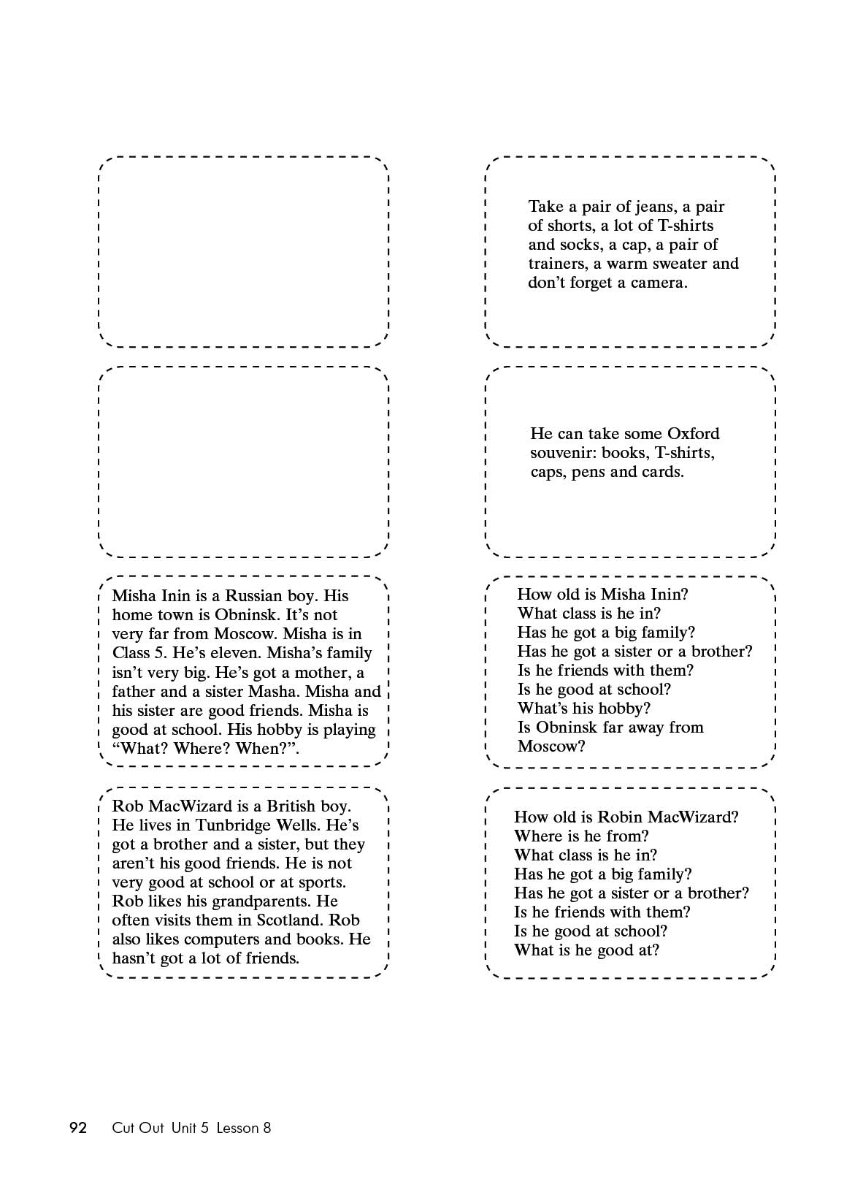

Slide 21
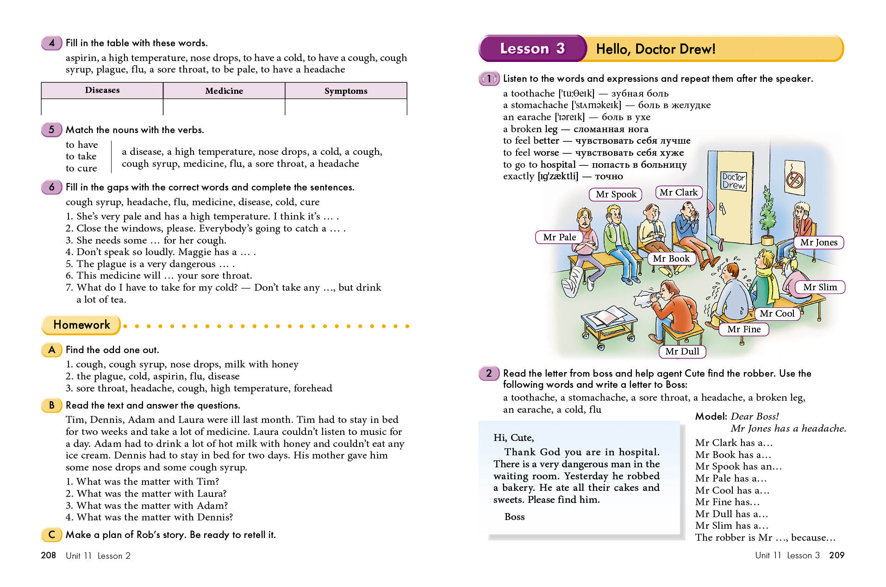


Slide 22
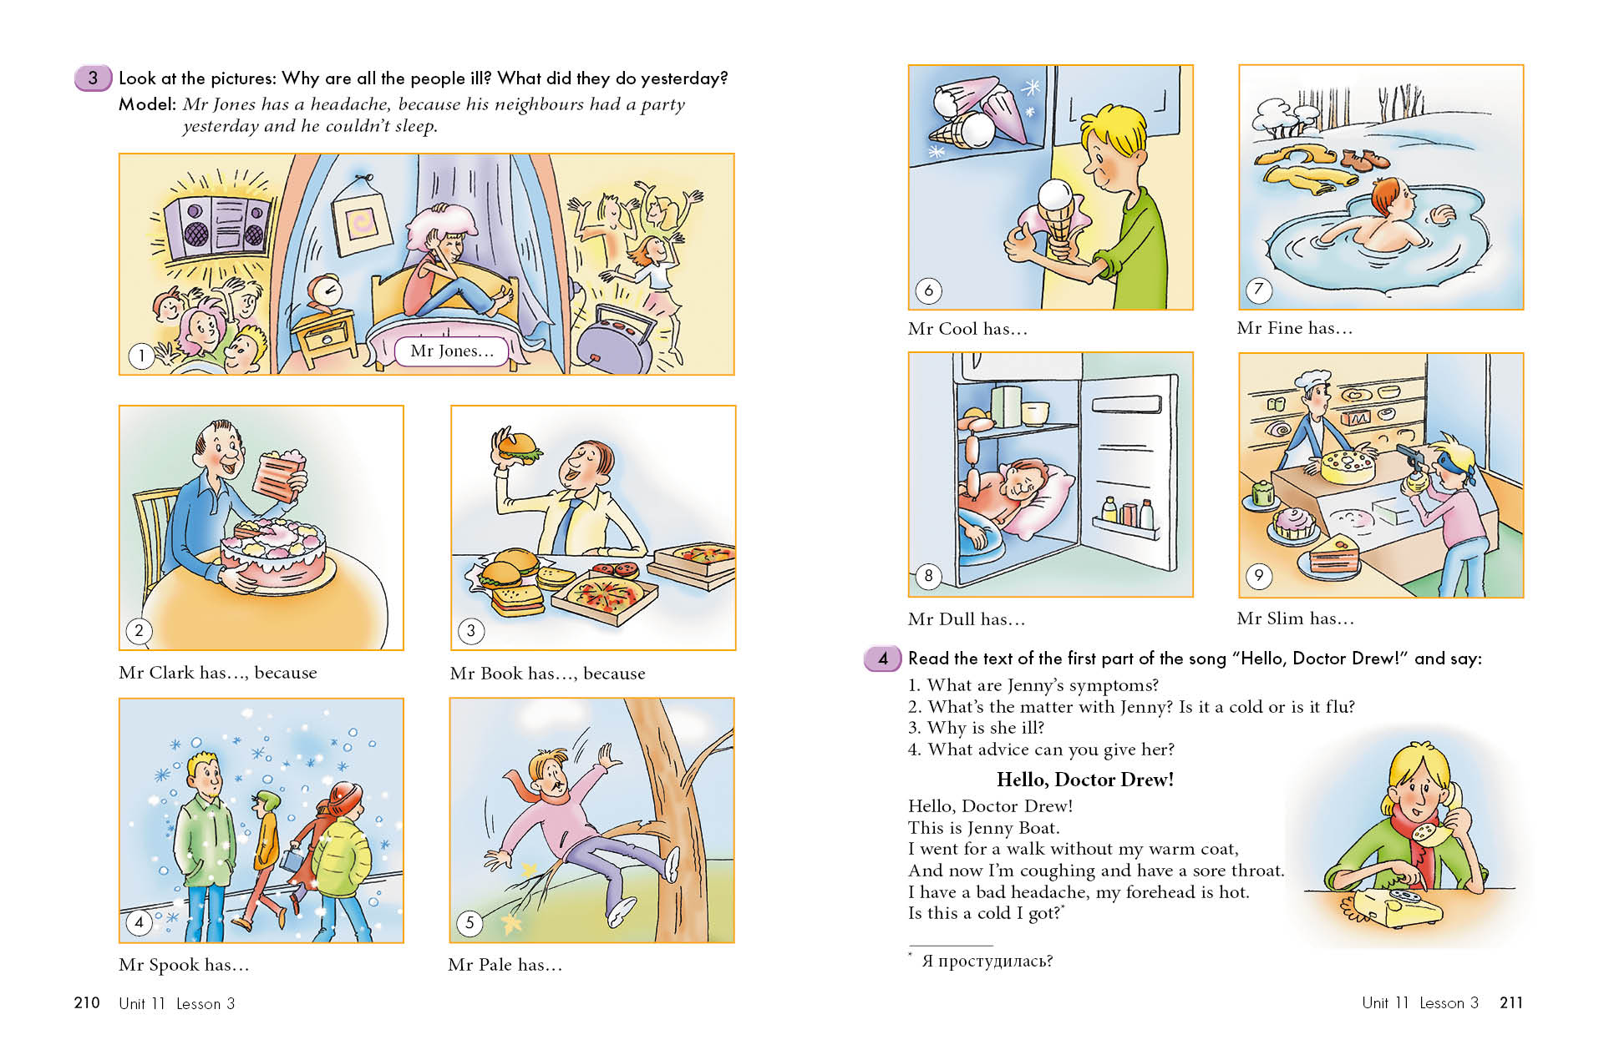
6 класс учебник стр 210 -211

Slide 23
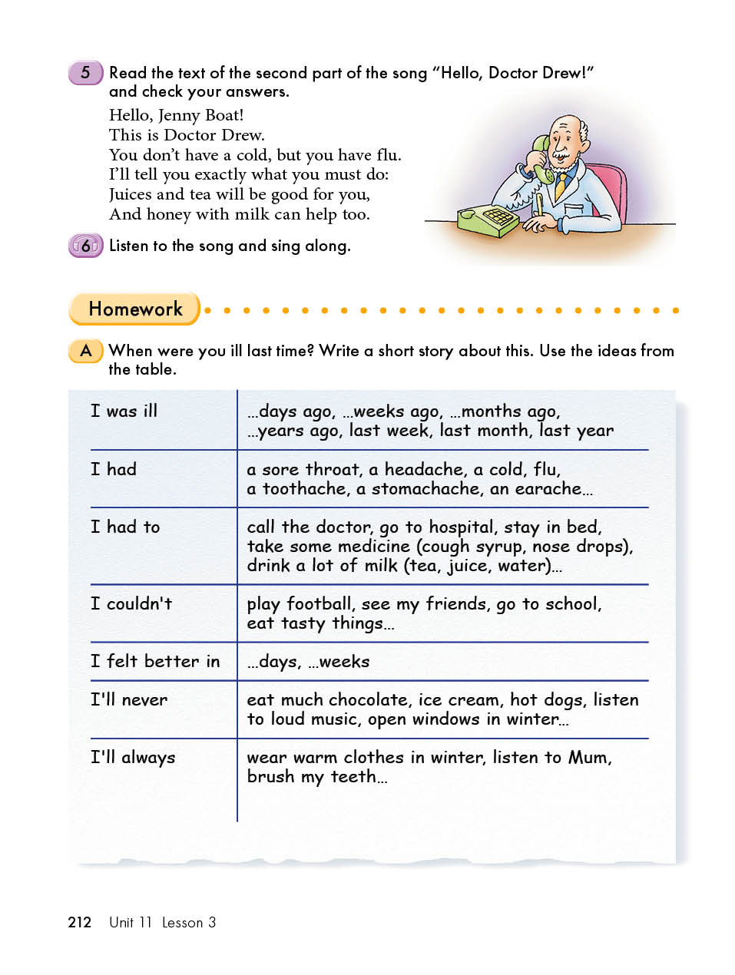

Slide 24
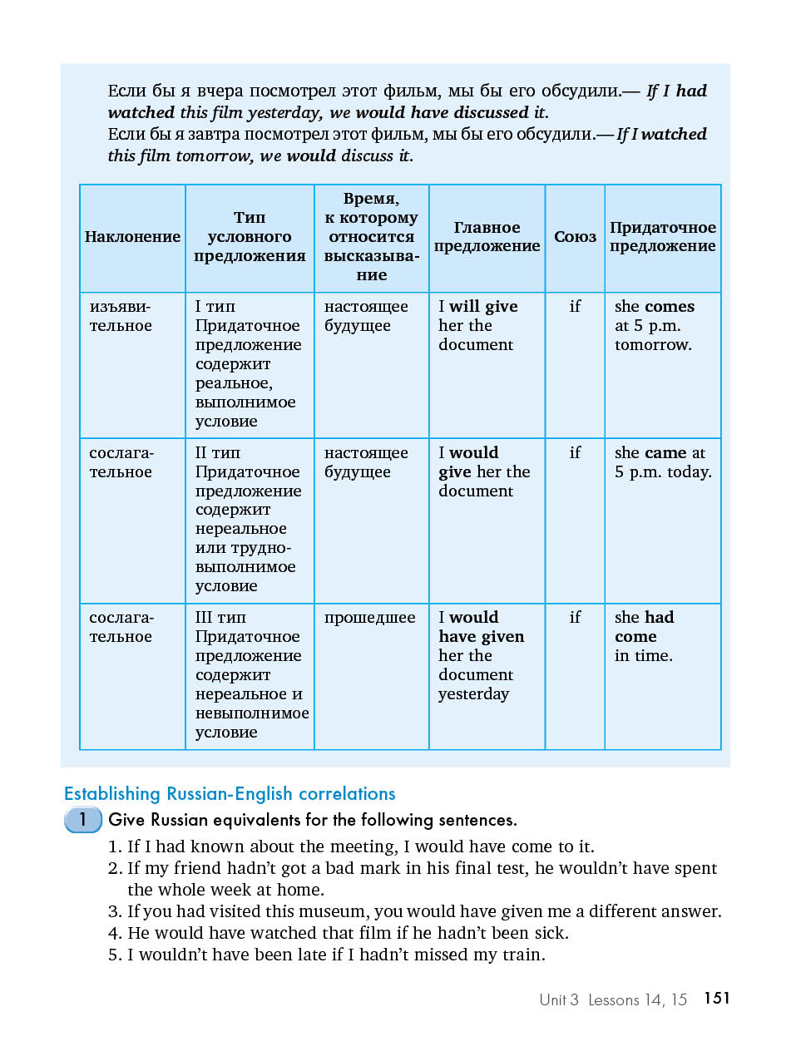


Slide 25
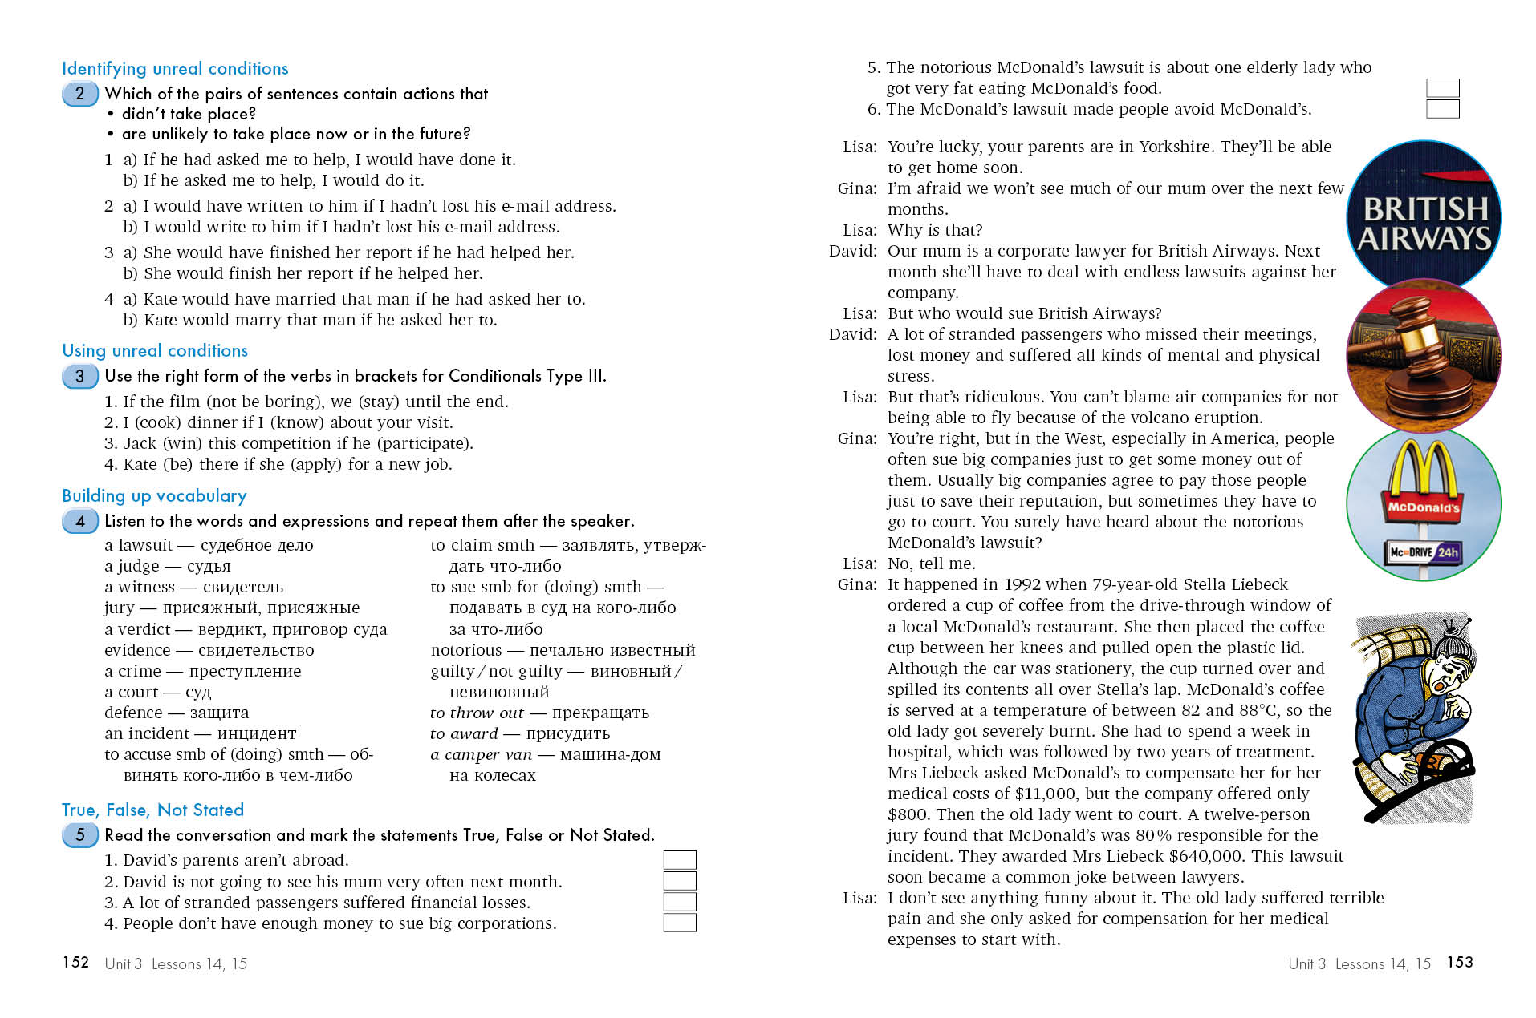

Slide 26
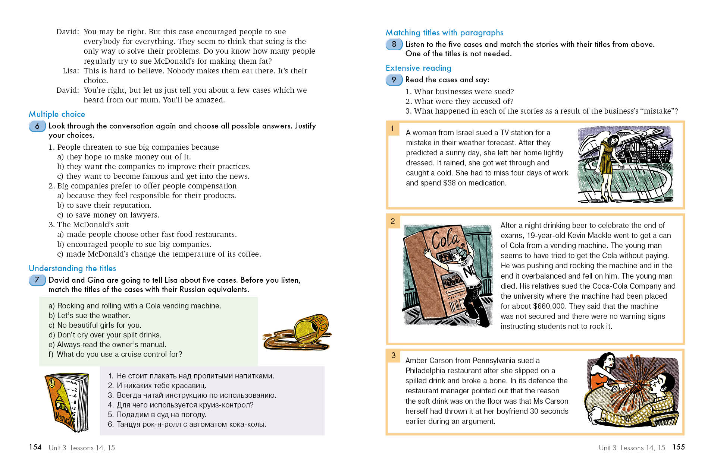

Slide 27
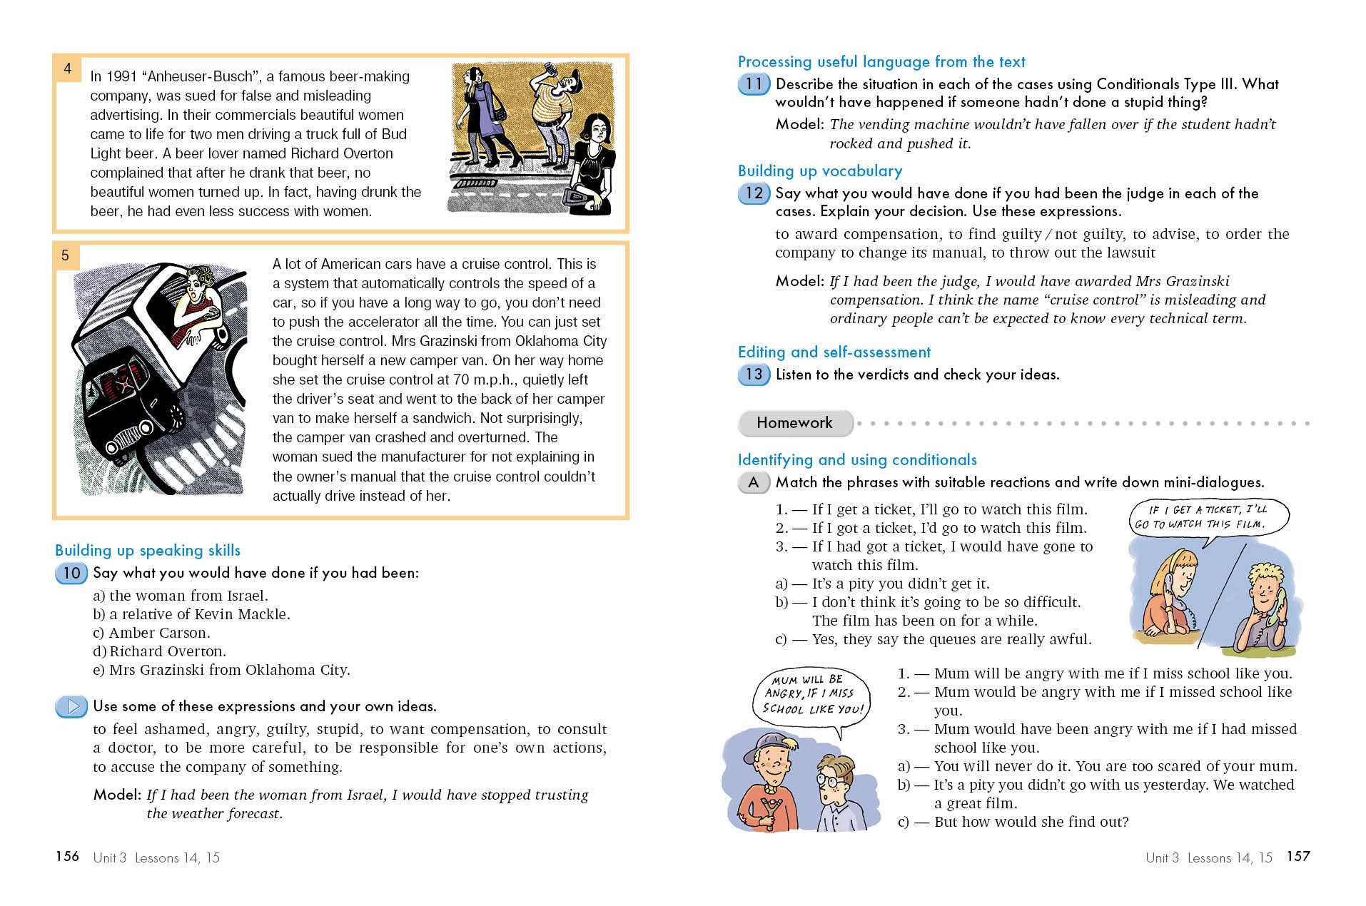

Slide 28
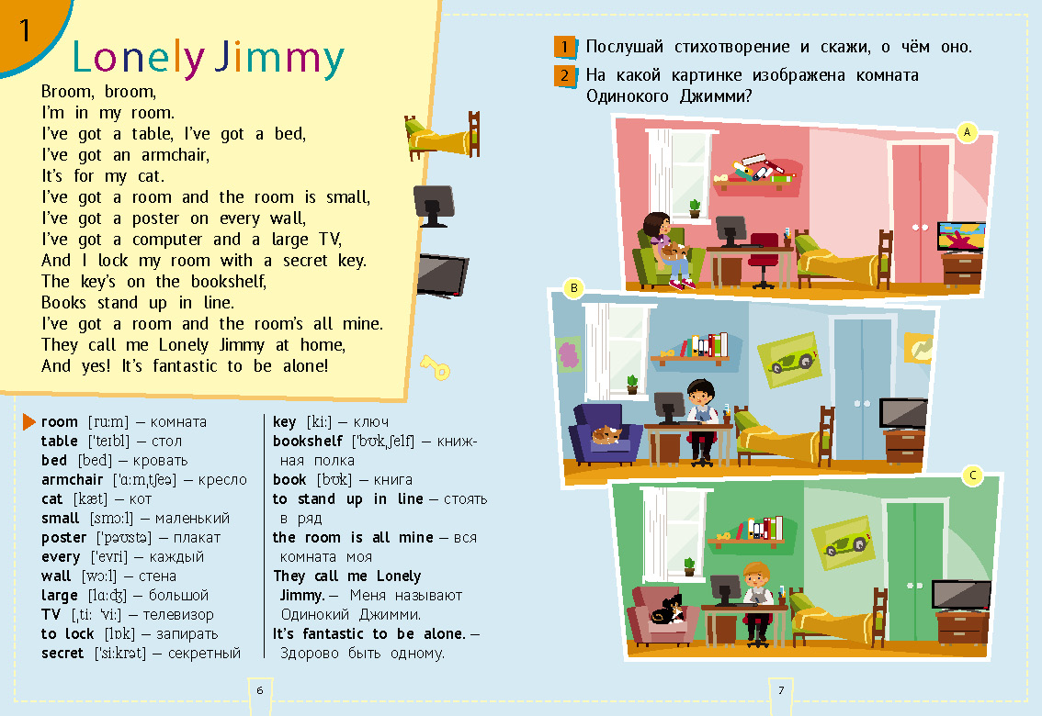
Стих Lonely Jimmy дать , чтобы было нечитаемо

Slide 29


Slide 30

Как научиться читать по-английски учебное пособие
Пособие предназначено для обучения чтению младших школьников.
Система апробирована в школах России и дает впечатляющие результаты
Уникальная авторская методика включает в себя
Доступные объяснения и систему упражнений, обучающую детей читать осмысленно и закладывающую основу автономии школьников
Страноведческие комментарии, в занимательной форме знакомящие с бытом, реалиями, культурой, традициями Великобритании
Авторские стихи, песни, игры
Аудиоприложение в исполнении профессиональных английских дикторов

Slide 31
Как использовать пособие
В начале обучения последовательно параллельно
с любым учебником в течение15 минут урока.
В процессе подготовки к обучению английскому языку
в 1 классе.
В 3-4 классе выборочная работа в зависимости от инди-видуальных потребностей ученика или класса.
Для самостоятельного использования дома с роди-телями
Для занятий с репетитором
Кружки, внеурочная деятельность

Slide 32
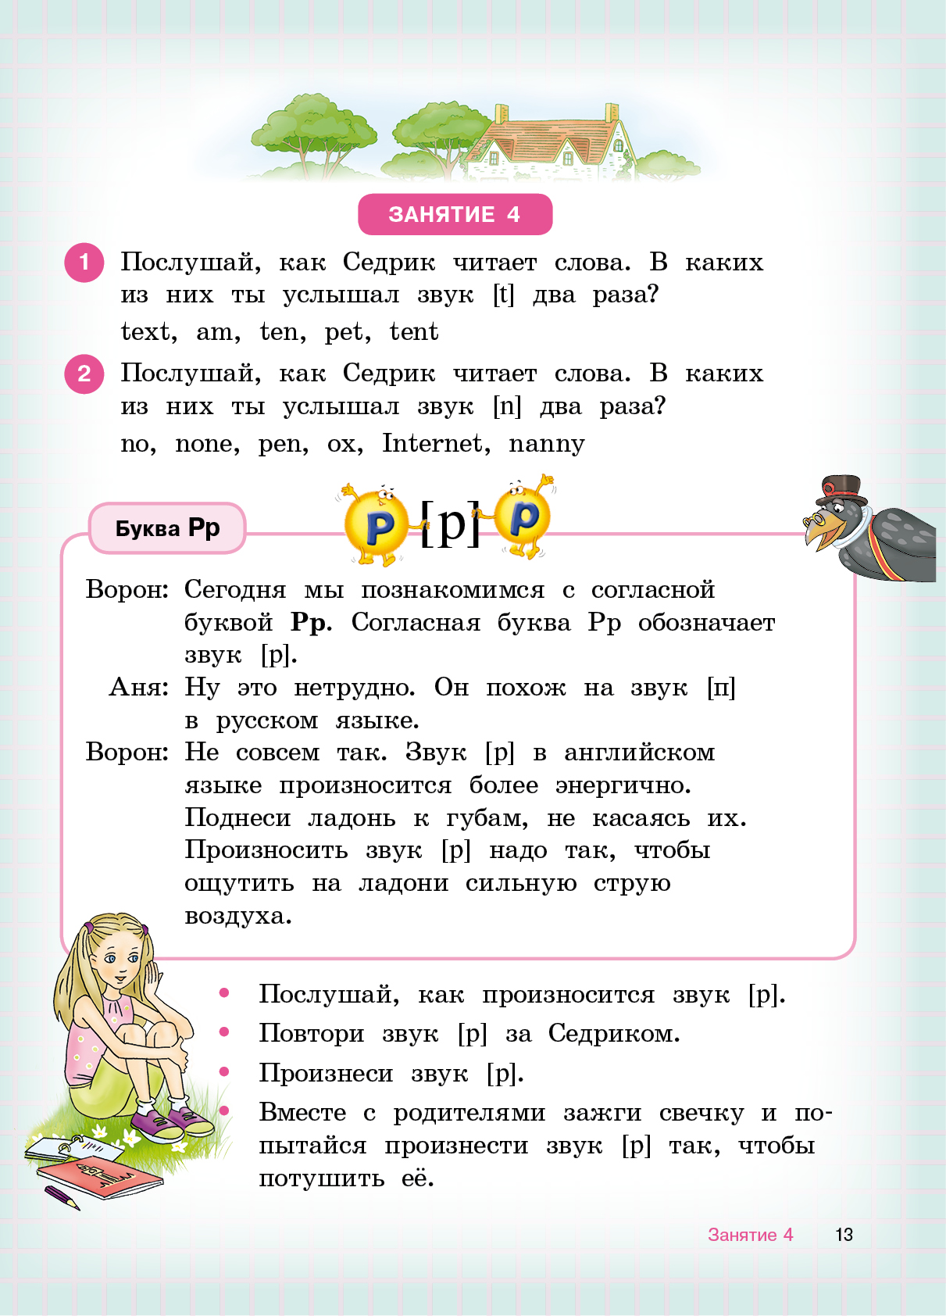
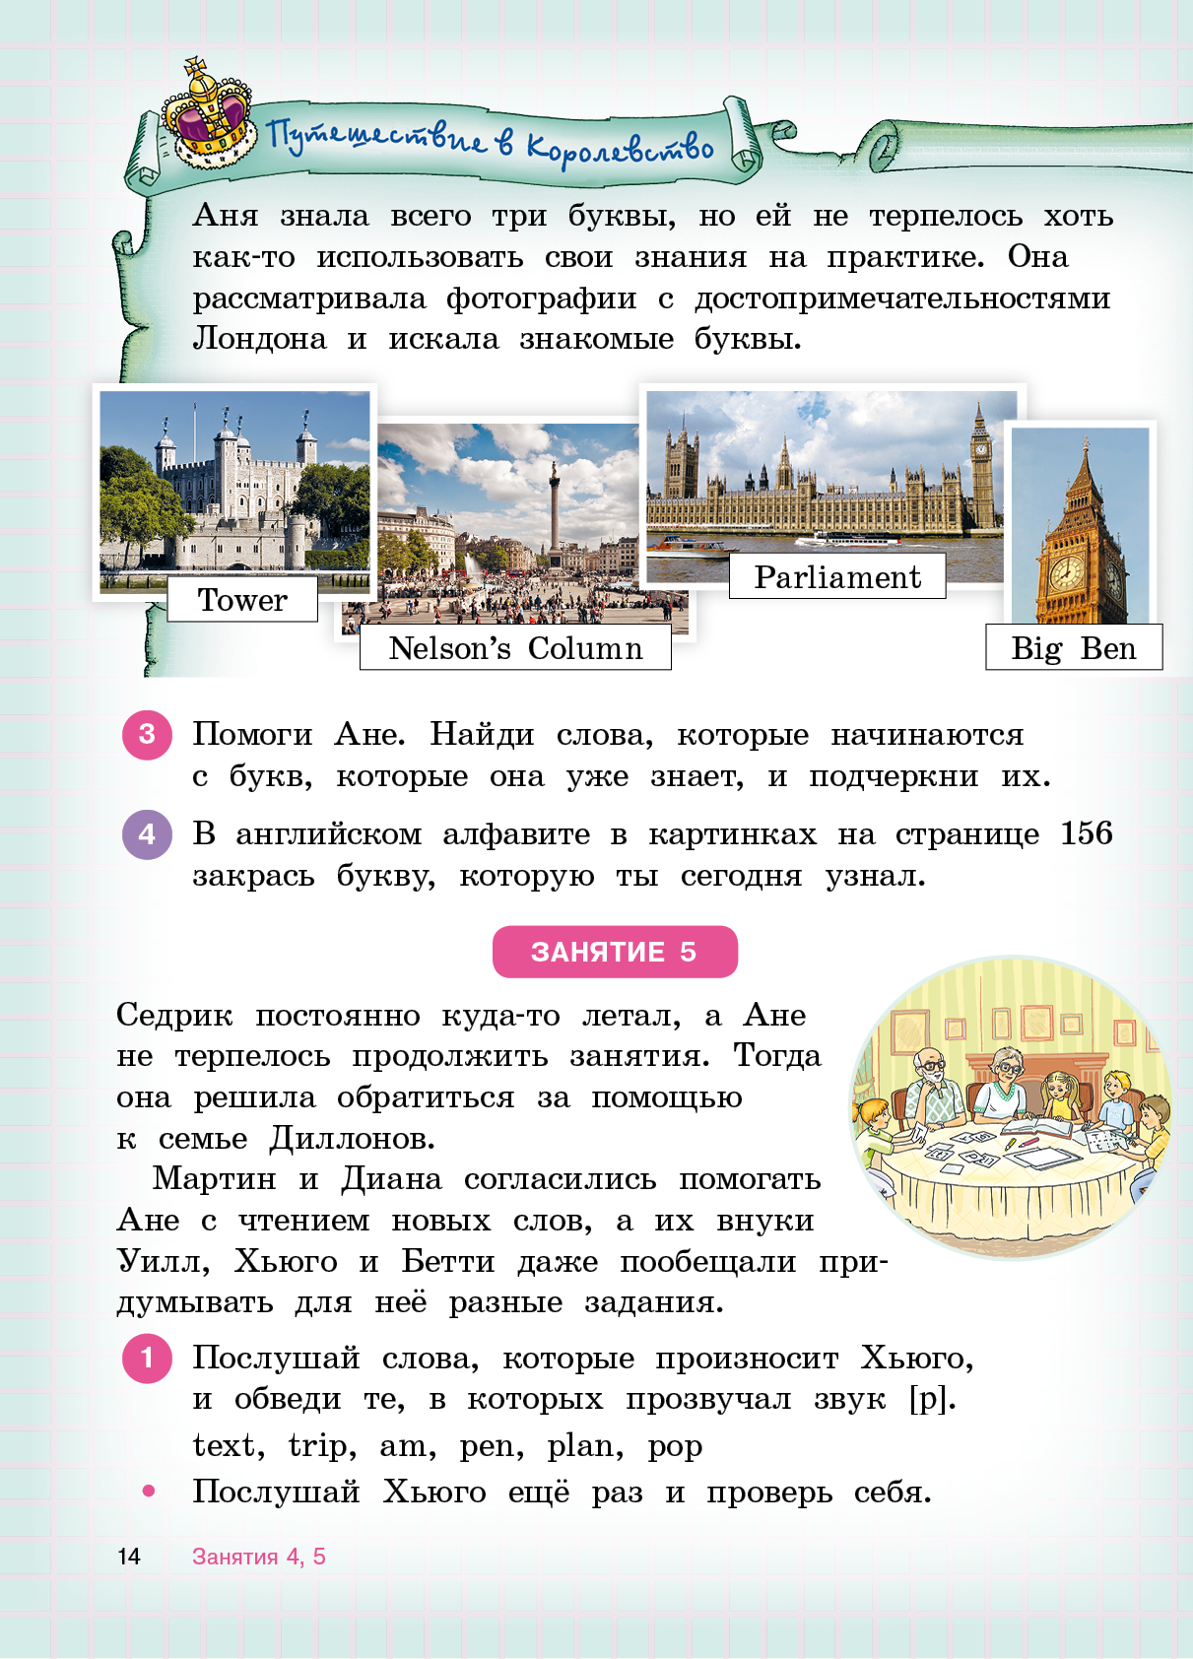

Slide 33
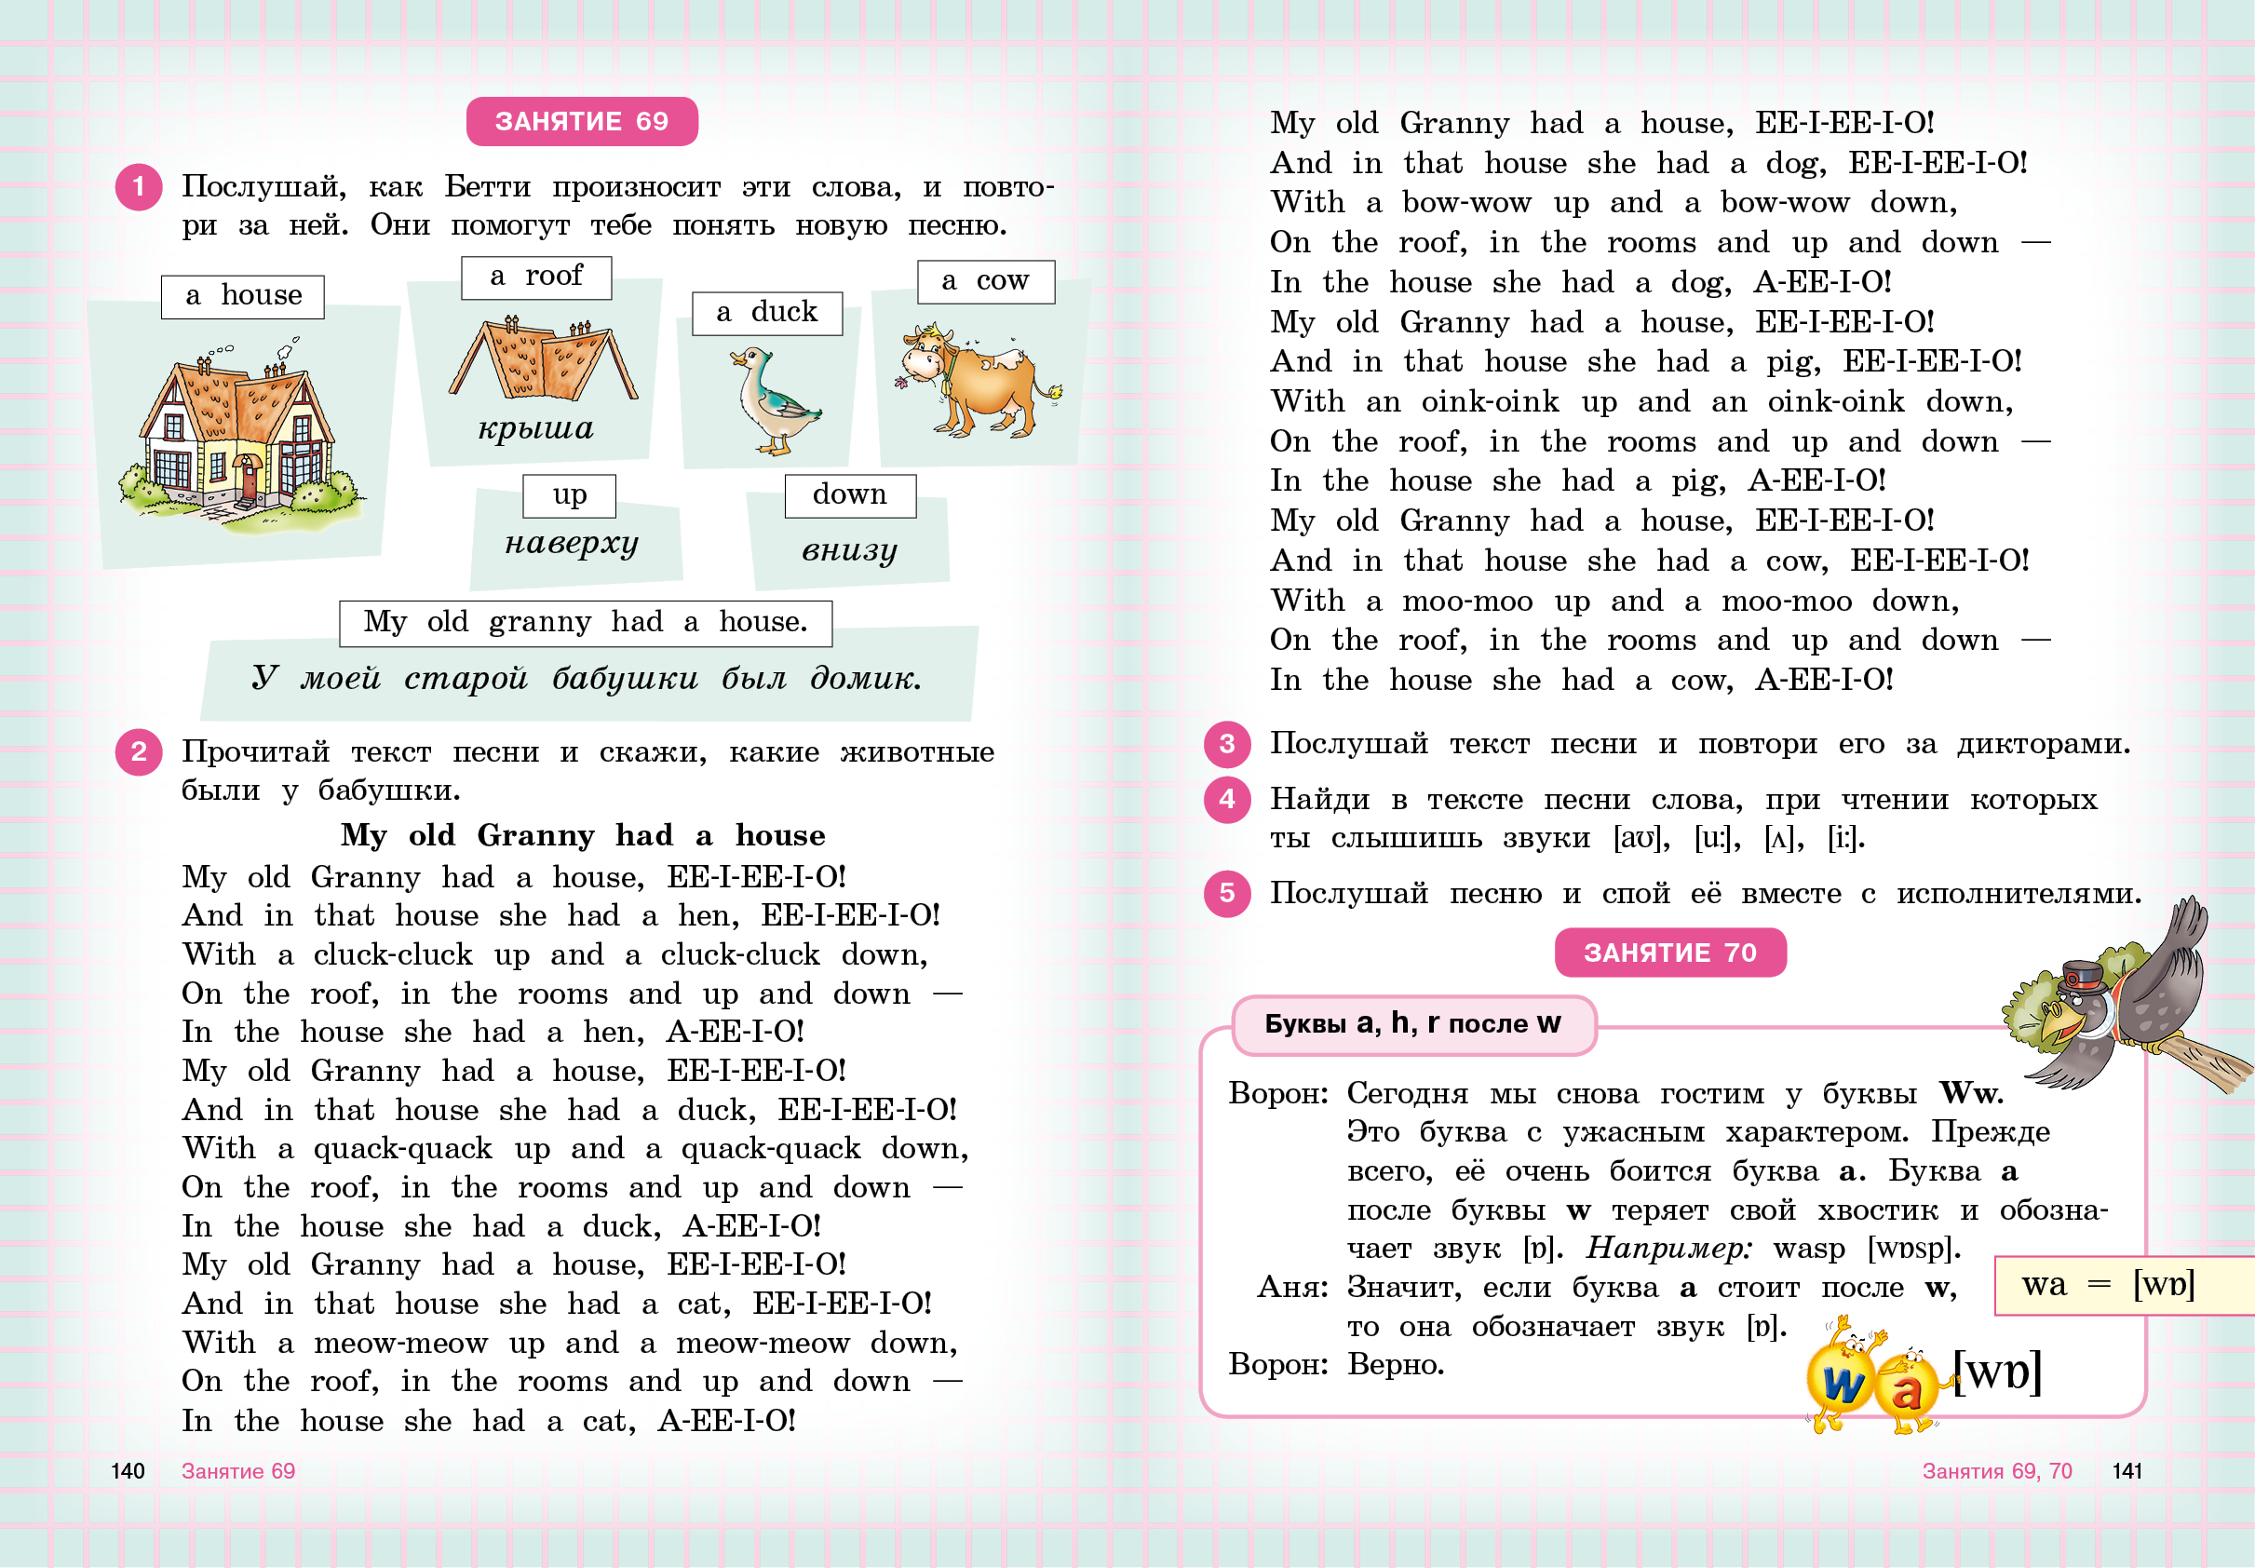

Slide 34
